Slide 1
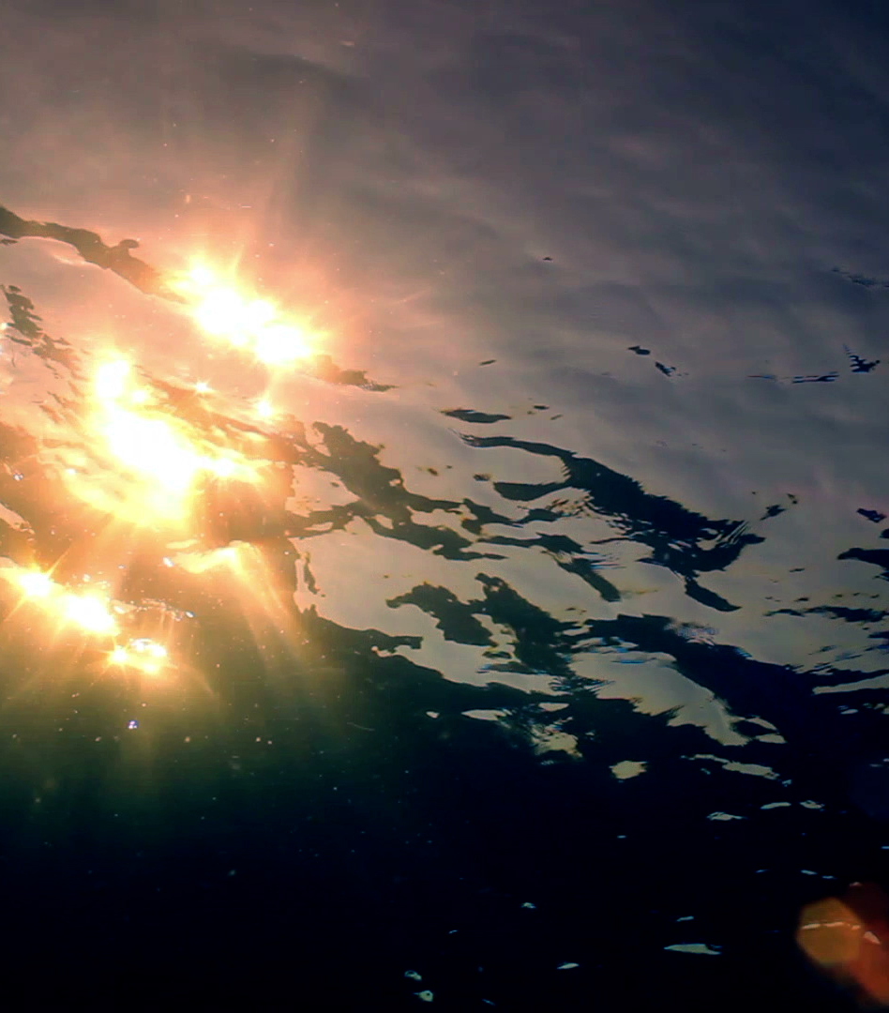
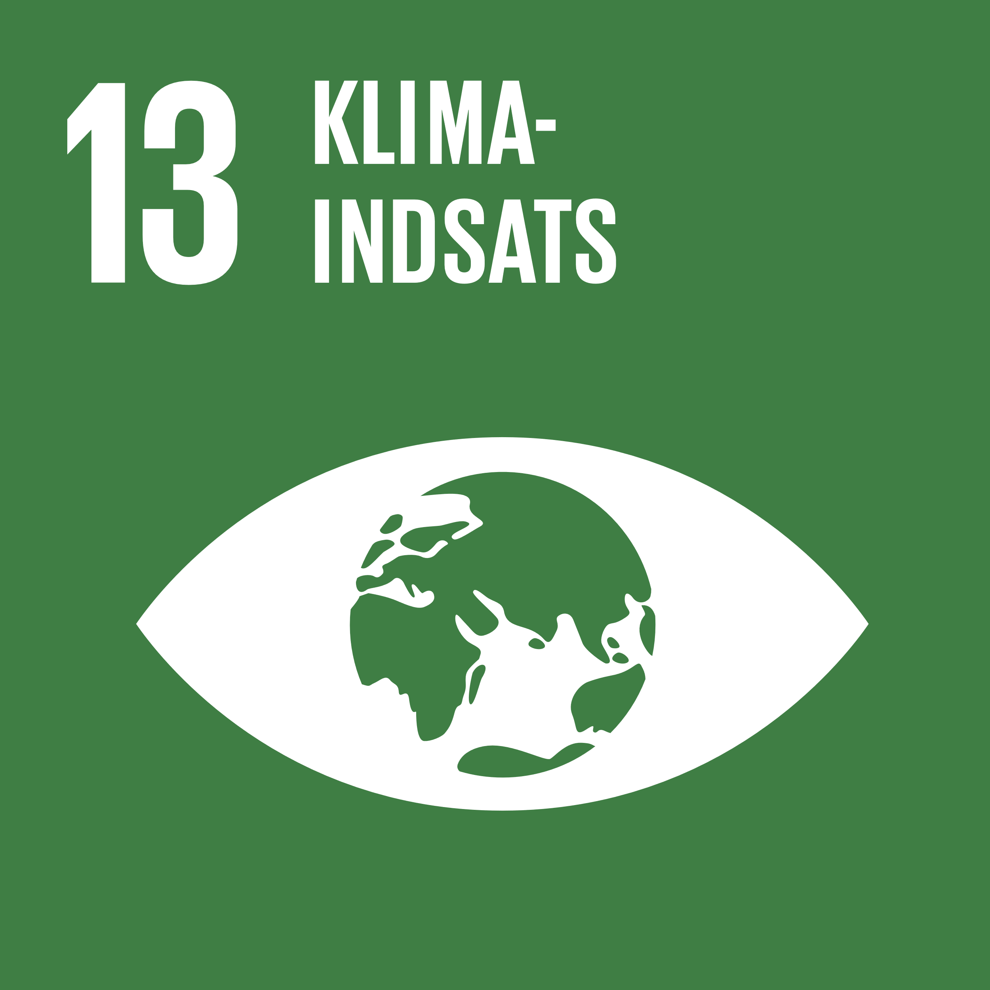
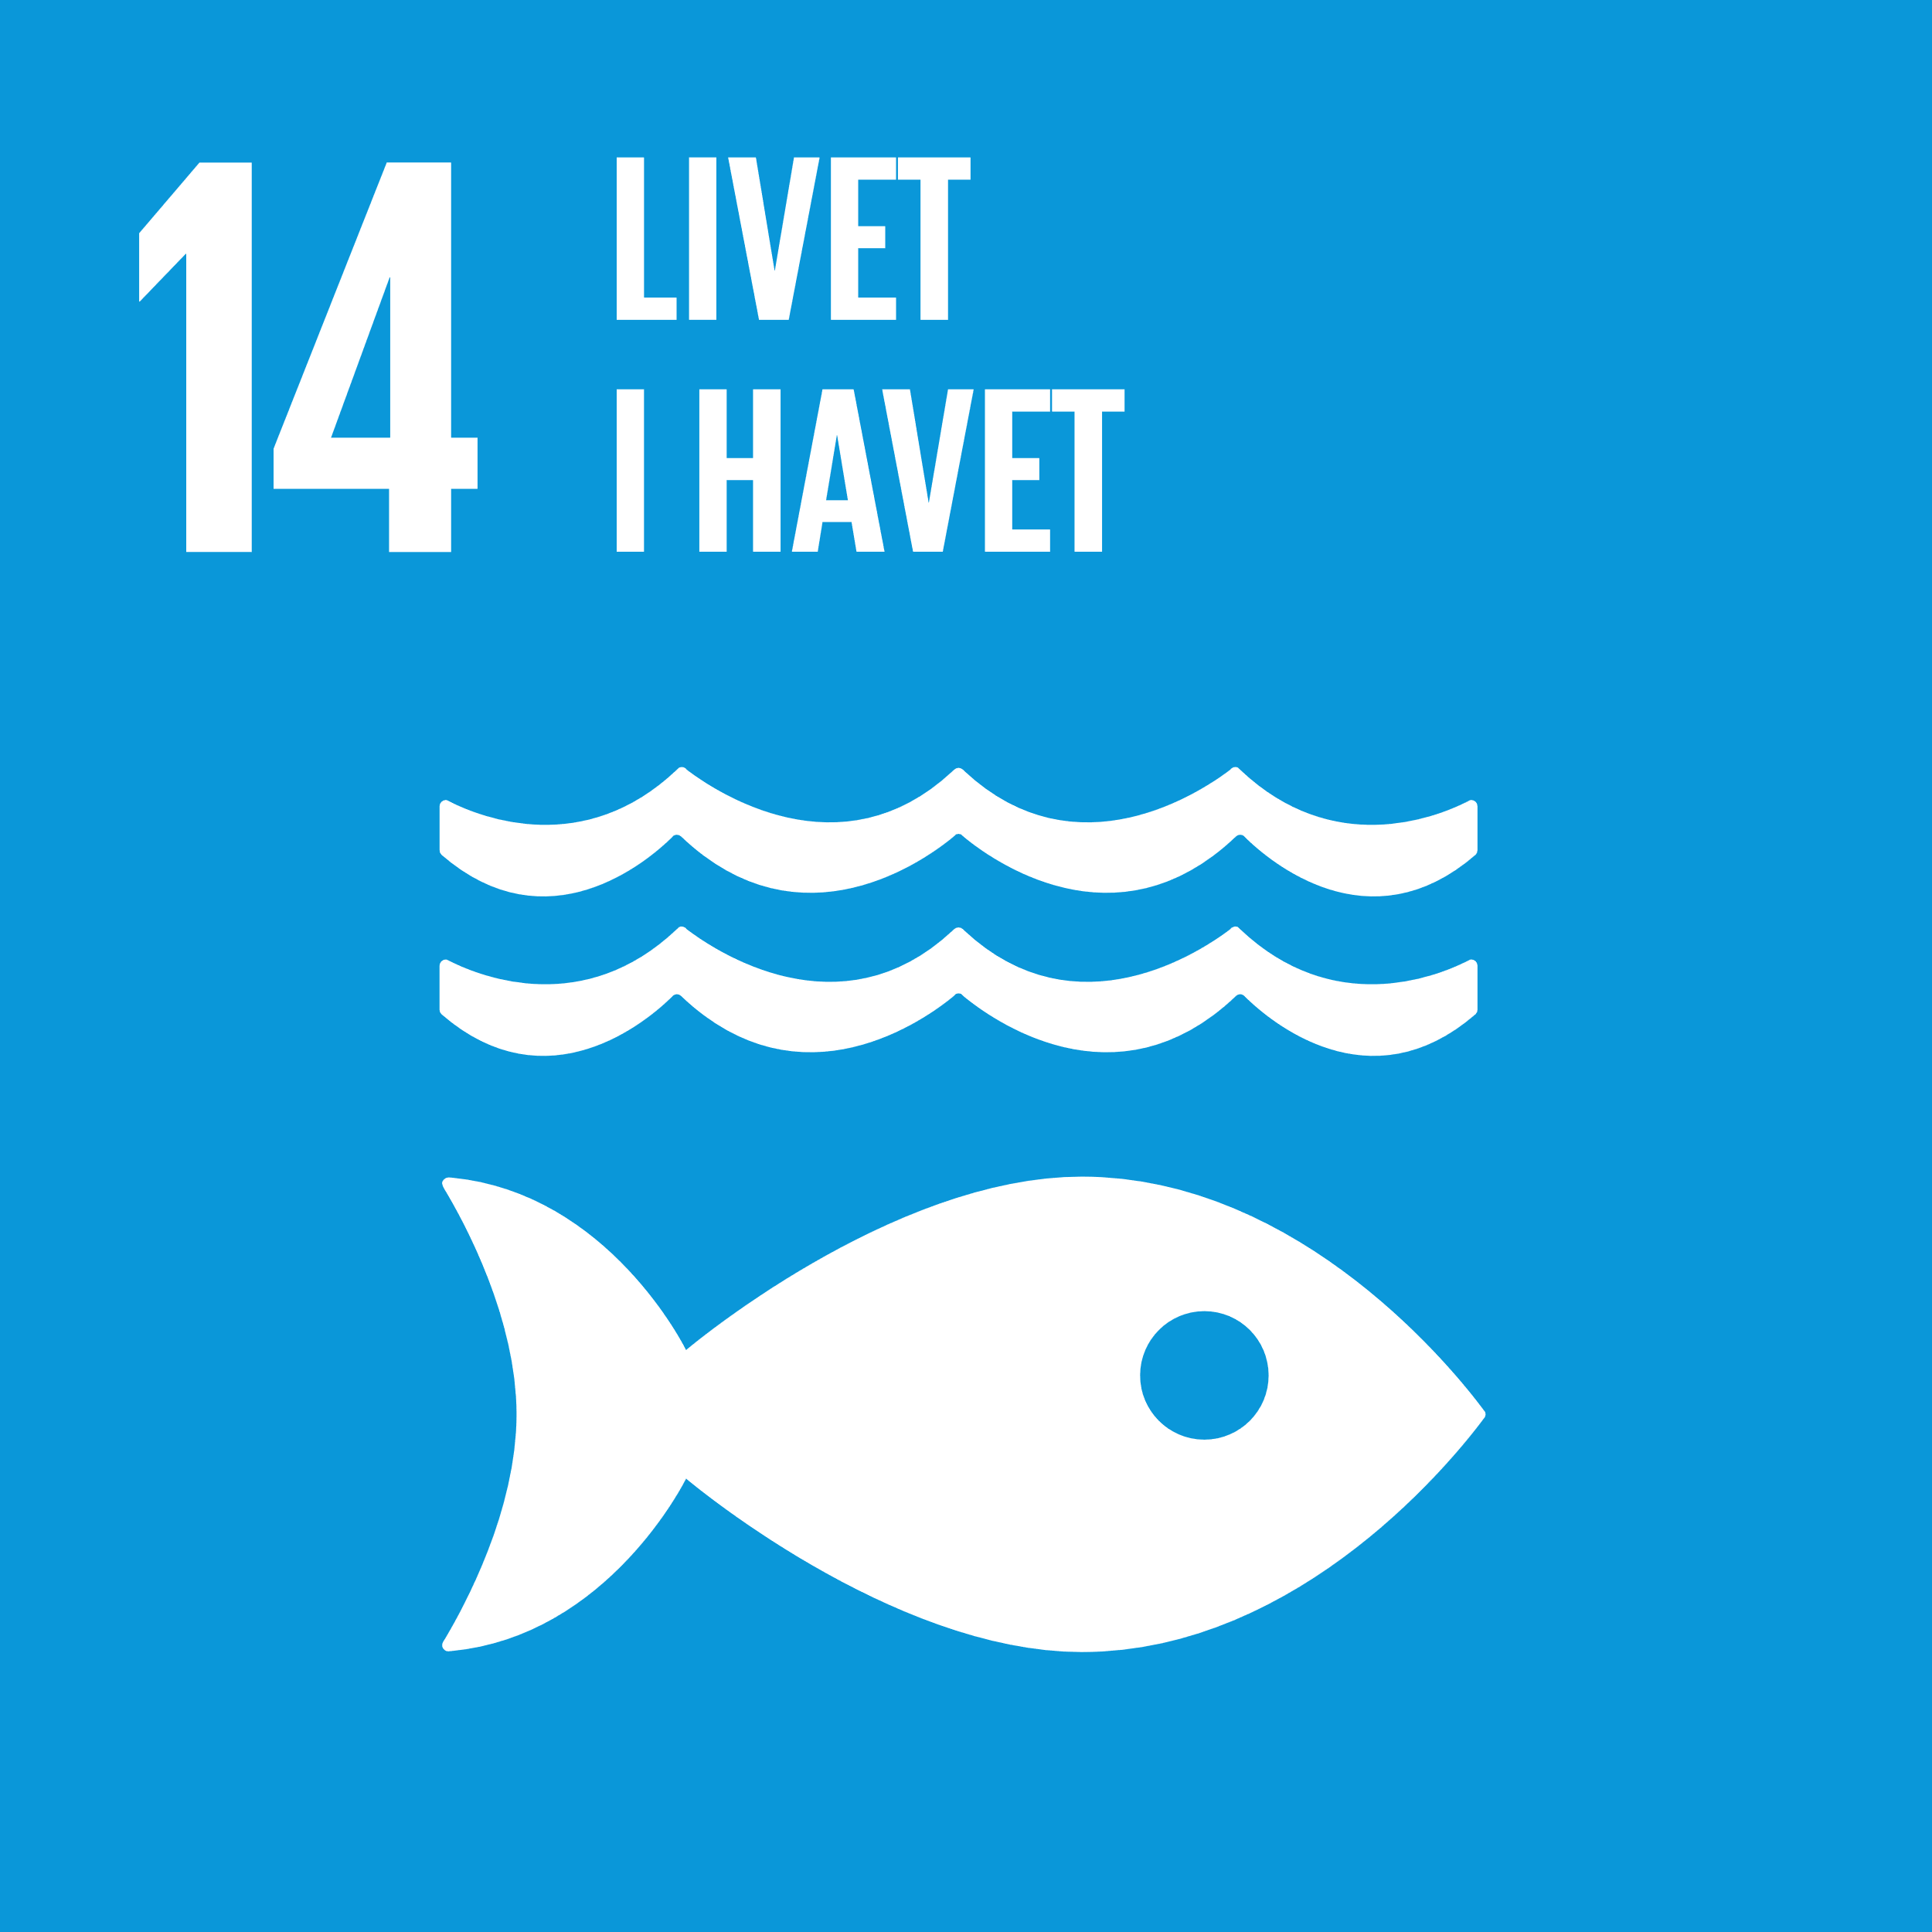
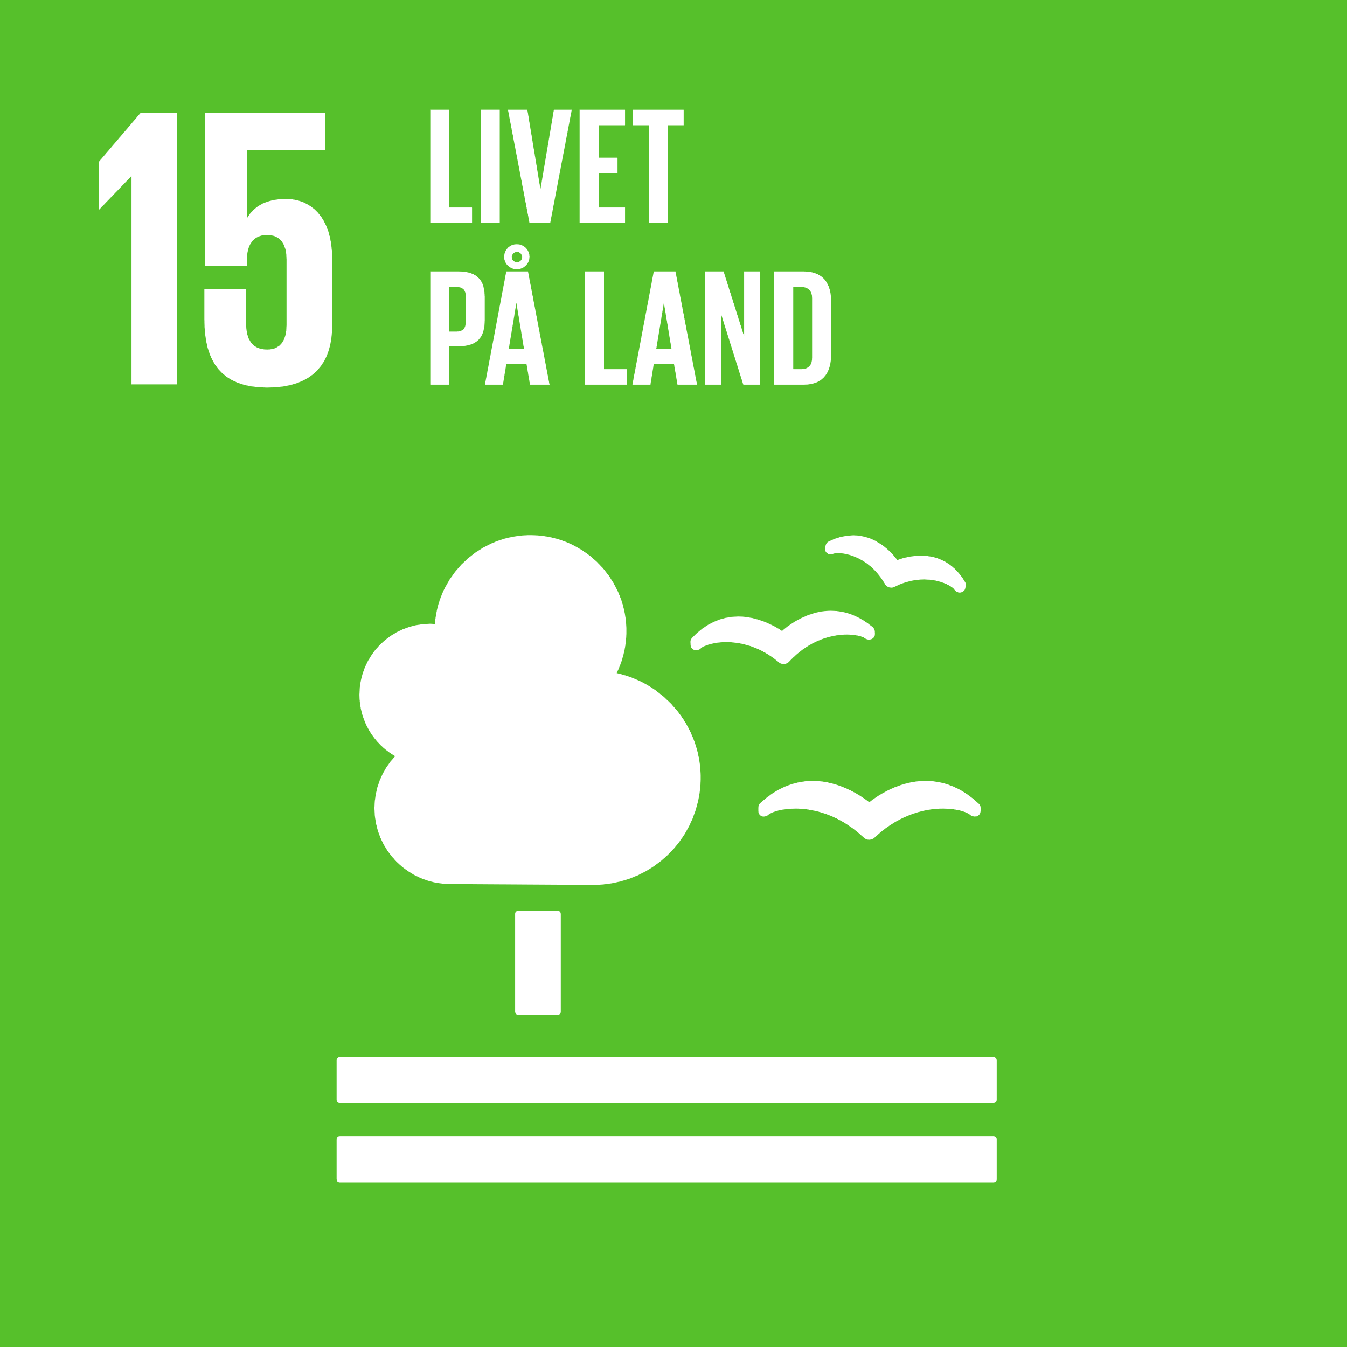
Det organiske fingeraftryk I havet
Modul 2: Cellulose og amylose

Slide 2
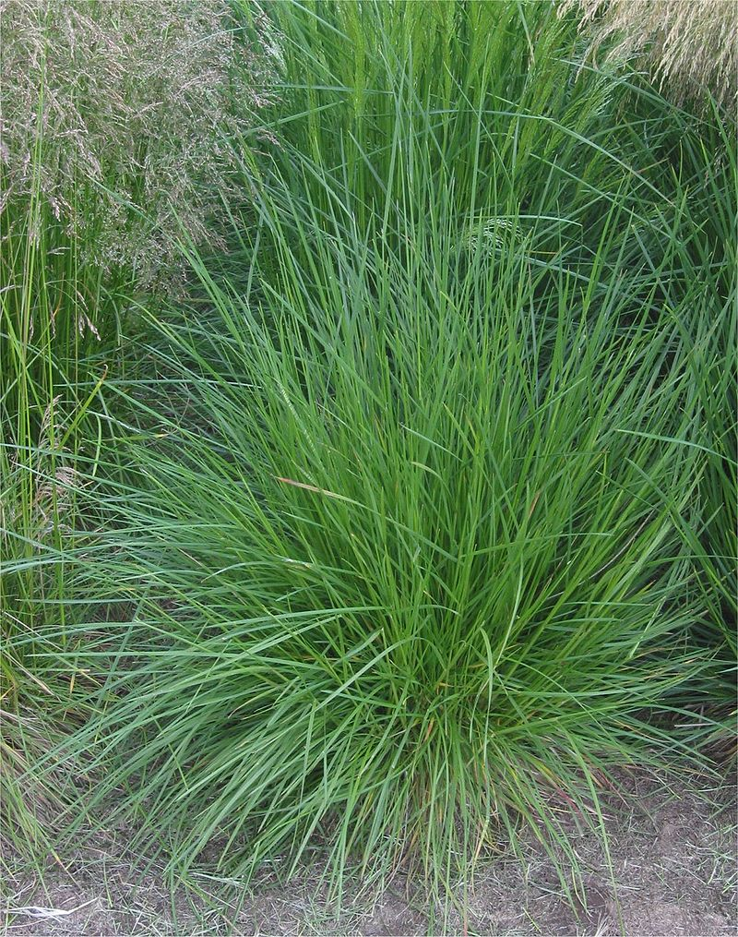
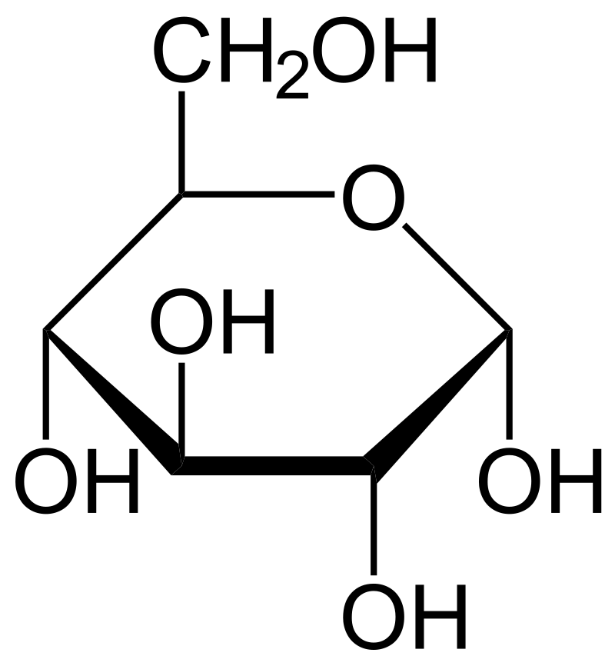

Hvad består planter af?
Vi ved fra biologi, at fotosyntese danner glukose.
$$6{CO}_{2}+{6H}_{2}O+lys→C_{6}H_{12}O_{6}+{6O}_{2}$$
Glukose er hvad vi kalder et monosakkarid.

Slide 3
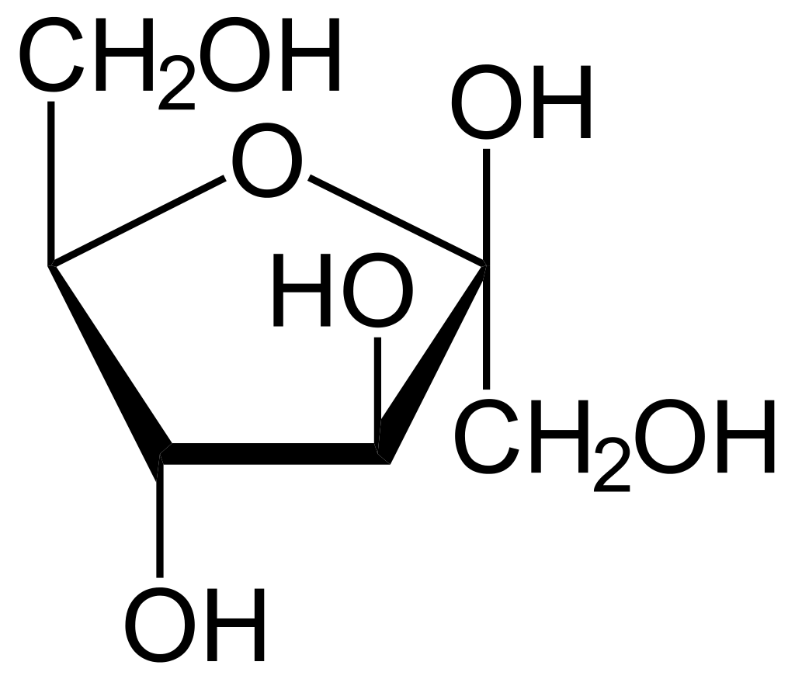
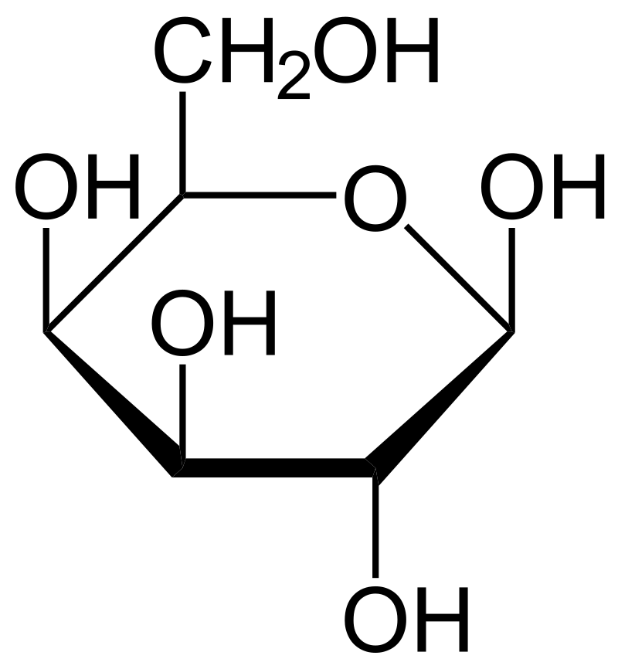
Monosakkarider
Fruktose
Glukose
Galaktose
Notes:
Figur kilder:
https://en.wikipedia.org/wiki/Fructose#/media/File:Beta-D-Fructofuranose.svg
https://en.wikipedia.org/wiki/Glucose#/media/File:Alpha-D-Glucopyranose.svg
https://en.wikipedia.org/wiki/Galactose#/media/File:Beta-D-Galactopyranose.svg

Slide 4
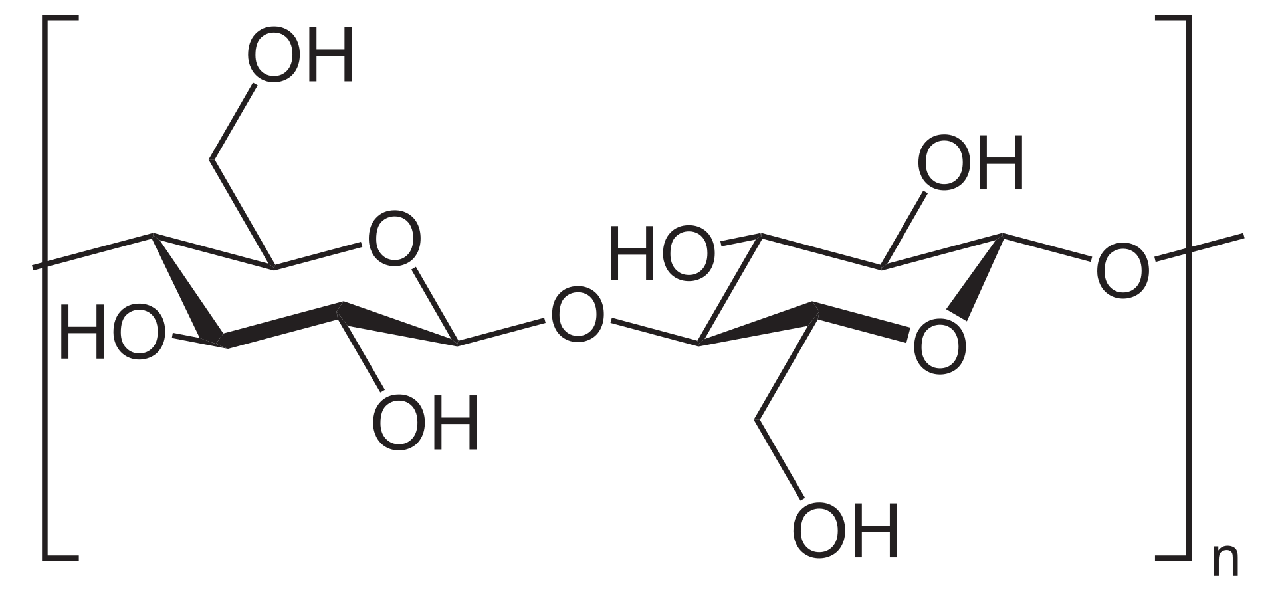
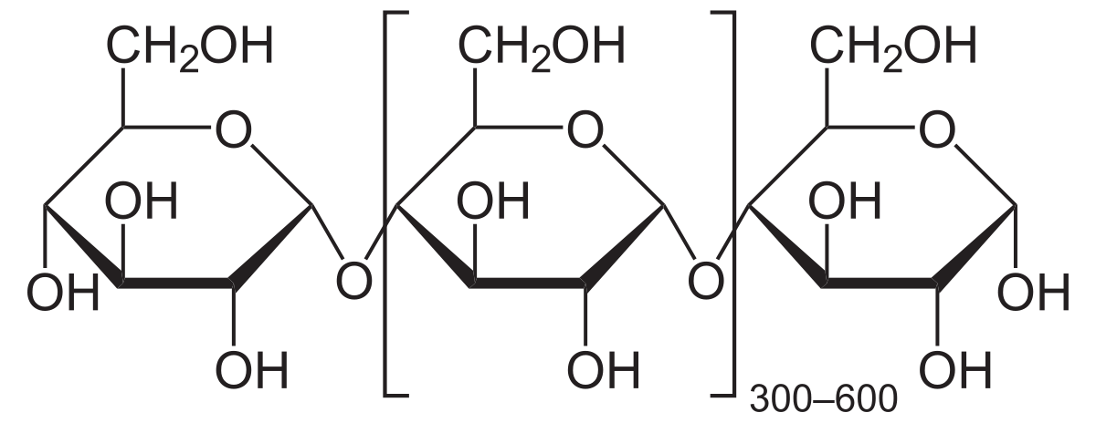
Polysakkarider
- Kemisk set
Notes:
Tekst til lærer:
Der er forskellige typer biodiversitet. Overordnet inddeles biodiversitet i 3 forskellige grupper: Genetisk diversitet, artsdiversitet og økosystem diversitet.
Genetisk diversitet beskriver den genetiske diversitet inden for en enkelt art. Her kigger man på kromosomer, gener og DNA-livets byggesten. Stor genetisk diversitet er vigtigt for, at en art kan tilpasse sig og ændre sig over tid.
Artsdiversitet beskriver, hvor mange forskellige arter der er i et område og hvordan de er fordelt. Er det et område med få eller mange arter og hvad har det af betydning for økosystemet? Man kan f.eks. undersøge artsammensætningen er der nogle arter som dominerer mere end andre og hvilke arter er ansvarlig for bestemte processer i økosystemet.
Økosystem diversitet undersøger variationen af økosystemer. Hvor mange forskellige habitater er der og er der forskel mellem de forskellige samfund. hvilke arter er hvor og hvorfor? Man kan kigge på forskellen mellem ørkner, skove, vådområder, bjerge, søer, floder og landbrugsområder.
Alle disse forskellige typer af biodiversitet er vigtige og bidrager med vigtig forståelse på forskellige skala.

Slide 5
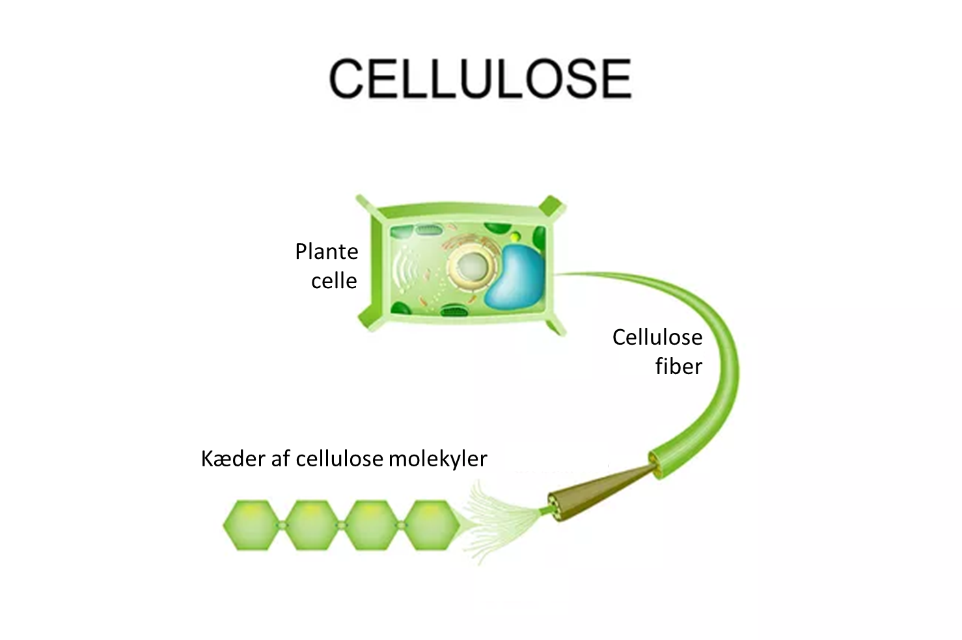
cellulose

Slide 6
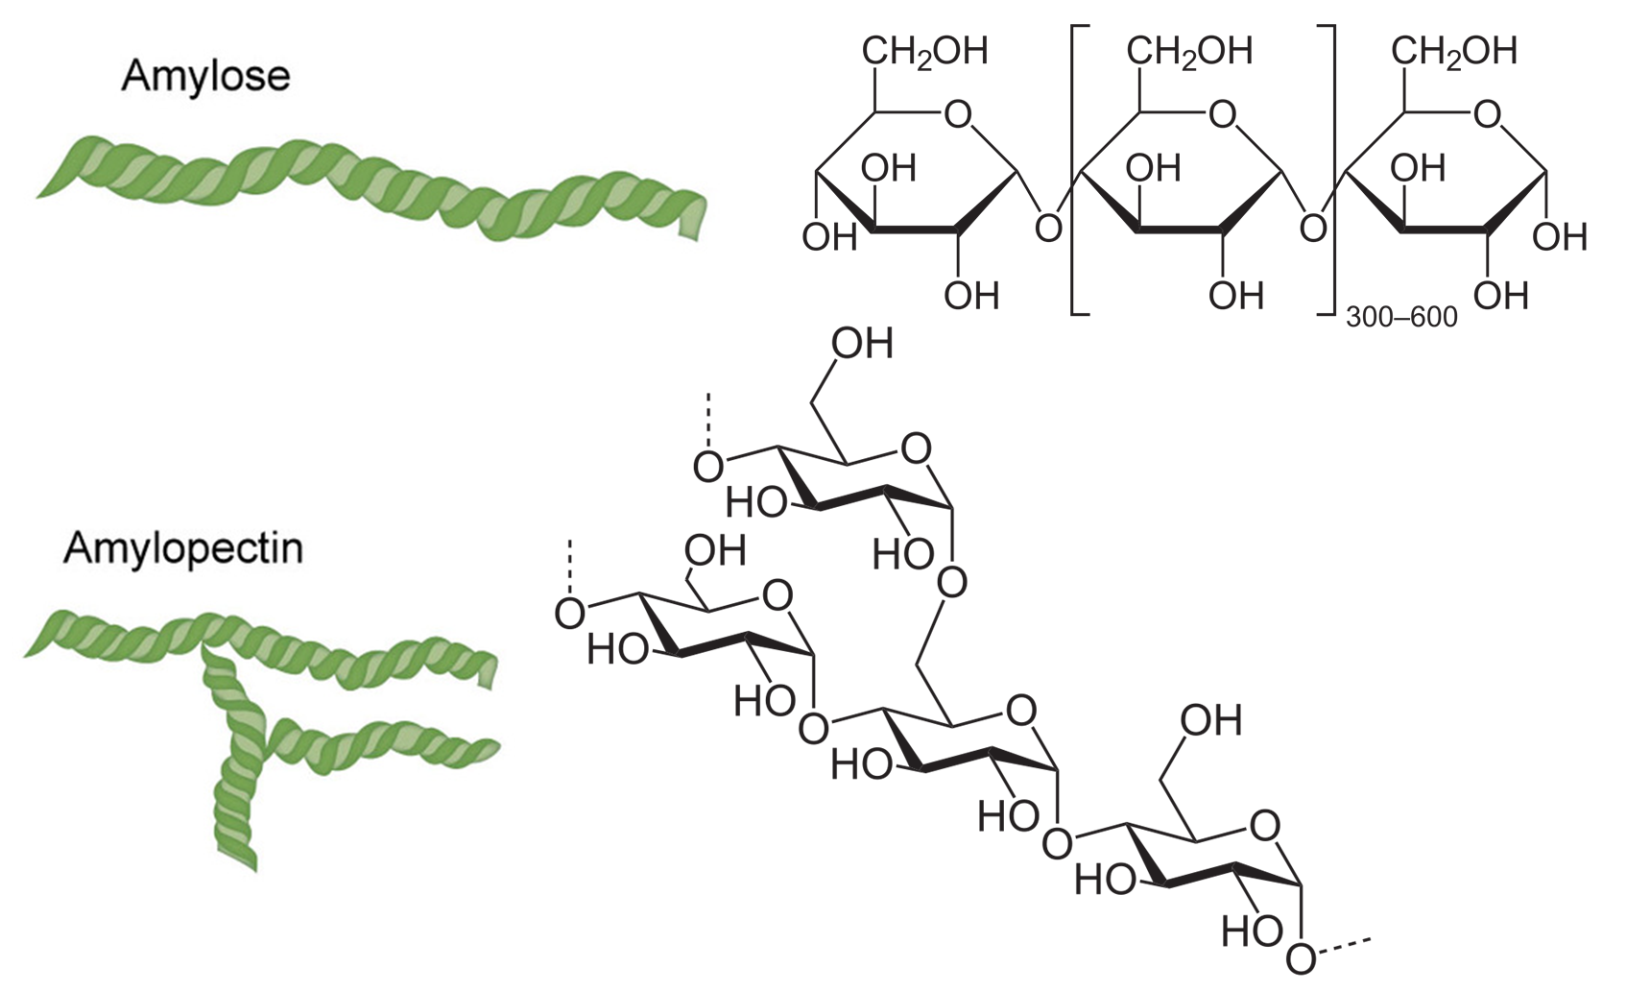
amylose
Notes:
Figur kilder:
https://en.wikipedia.org/wiki/Fructose#/media/File:Beta-D-Fructofuranose.svg
https://en.wikipedia.org/wiki/Glucose#/media/File:Alpha-D-Glucopyranose.svg
https://en.wikipedia.org/wiki/Galactose#/media/File:Beta-D-Galactopyranose.svg

Slide 7
Researchopgave 1:
Cellulose og amylose (stivelse i daglig tale) er begge biologiske polymerer opbygget af glukose monomerer.
  Hvilken kemisk reaktionstype er sket for at danne disse to polymerer?
  Forskellen imellem cellulose og amylose er, at glukose monomererne i cellulose er bundet sammen med β-1,4 og i stivelse er det α-1,4 bindinger.
    Hvorfor betyder forskellen mellem bindingspositionen i cellulose og amylose, at den ene bliver aflang fiberagtig og den anden får en helix-struktur (spiralformet)?
    Hvordan kommer denne forskel til udtryk makroskopisk set? (altså hvordan oplever vi forskellen makroskopisk mellem cellulose og amylose)
  Hvad er årsagen til, at mennesker ikke kan fordøje cellulose, men godt kan fordøje amylose?
  Nogle dyr og mikroorganismer kan nedbryde både cellulose og amylose, i begge tilfælde bliver polymeren først omdannet til glukose. Hvilken reaktionstype er nedbrydelsen fra cellulose eller amylose til glukose?
Ekstra spørgsmål til den nysgerrige:
  Hvad er forskellen på α-D-glukose og β-D-glukose? Og hvordan er det muligt at gå fra den ene til den anden?
  Hvad er forskellen på L- og D-glukose?

